Slide 1
Лекція 2.
Повоєнне облаштування світу.
Паризька мирна конференція. Мирні договори із союзниками Німеччини
Вашингтонські договори 1921-1922 рр. Переваги і недоліки Версальсько-Вашингтонської системи.
Проблема репарацій. Плани Дауеса та Юнга.

Slide 2
1. Паризька мирна конференція. Мирні договори з переможеними.
Паризька мирна конференція — міжнародна конференція, скликана державами-переможницями для підписання мирних договорів із переможеними. Переможені країни на конференцію не запрошені
(18 січня 1919 р. - 21 січня 1920 р.)
Томас Вудро Вільсон (президент США), Девід Ллойд Джордж (прем’єр-міністр Великої Британії), Жорж Клемансо (прем’єр-міністр Франції).

Slide 4
Версальський договір
28 червня 1919 р. з Німеччиною.
Зміст
1.територіальні обмеження Німеччини (повернення Ельзасу та Лотарингії Франції). Перерозподіл колоній.
2.військові обмеження (заборона загальної військової повинності, армія 100 тис. осіб; заборона мати підводний флот, авіацію і танки)
3. заборона об’єднання з Австрією.
4.накладення великих репарацій — відшкодування збитків, завданих війною.

Slide 5
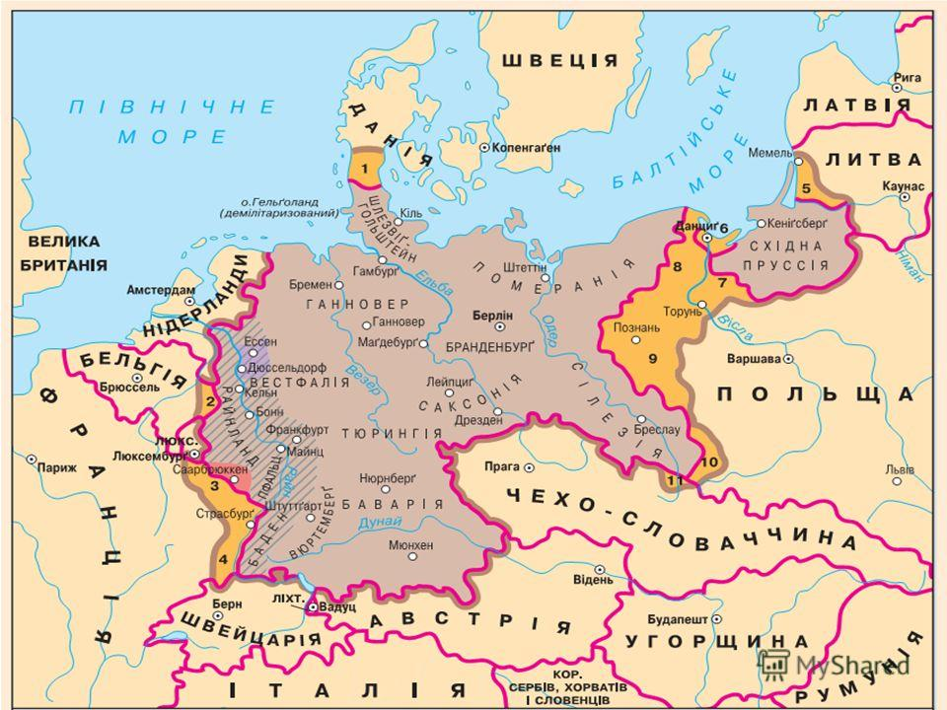
Територіальні втрати Німеччини

Slide 6
Мирні договори із союзниками Німеччини
Сен-Жерменський (з Австрією) (10 вересня 1919 р.)
1. Обмеження армії (30 тис. осіб). Пд. Тіроль до Італії. Чехія та Моравія – Чехословаччина. Буковина - Румунії.
2. Заборона об’єднання з Німеччиною.
Нейїський (з Болгарією) (27 листопада 1919 р.)
1. Обмеження армії (20 тис. осіб).
Тріанонський (з Угорщиною) (4 червня 1920 р.)
1. Обмеження армії (35 тис. осіб).
2. Сплата репарацій переможцям.
Севрський (з Туреччиною) (10 серпня 1920 р.)
1. Втрата володінь в Європі на користь Греції.
3. Сплата репарацій.

Slide 7
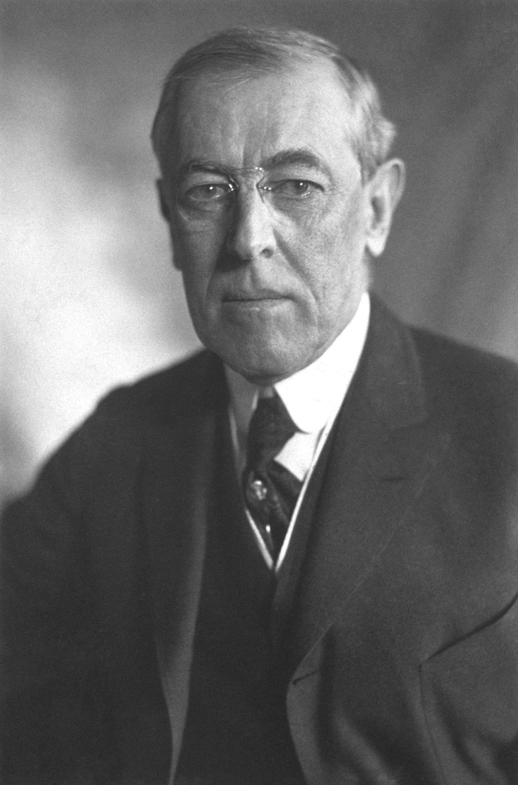
28-й президент США Вудро Вільсон
(1913-1921 рр.)
Ініціатор утворення
Ліги Націй

Slide 8
Спроби формування системи колективної безпеки в Європі. Ліга Націй.
Ліга Націй – міжнародна організація, мета якої підтримка миру і запобігання війни.
Ініціатор – президент США Вудро Вільсон.
1920 - 1946 рр. Женева.
Завдання:
створення системи колективної безпеки в Європі,
вирішення конфліктів між державами мирним шляхом,
застосування економічних і політичних санкцій проти агресорів.

Slide 9
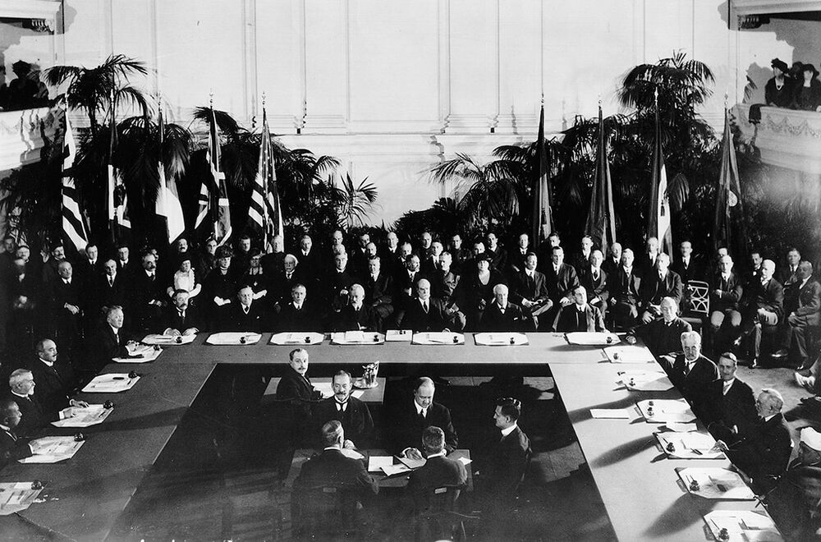
2. Вашингтонські договори 1921-1922 рр.
Вашингтонська конференція — конференція з обмеження озброєнь та вирішення проблем Далекого Сходу та басейну Тихого океану після Першої світової війни.
Договори, укладені в ході роботи конференції, та їх основні положення
«Договір 4-х» (13 грудня 1921 р.)
(США, Англія, Франція, Японія).
1. Скасування японсько-англійського союзу 1902-1921 рр. про поділ сфер впливу на Тихому океані.
2. Зобов’язання країн поважати права одна одної щодо їхніх острівних територій в Тихому океані та спільно захищати їх у разі нападу іншої держави.

Slide 10
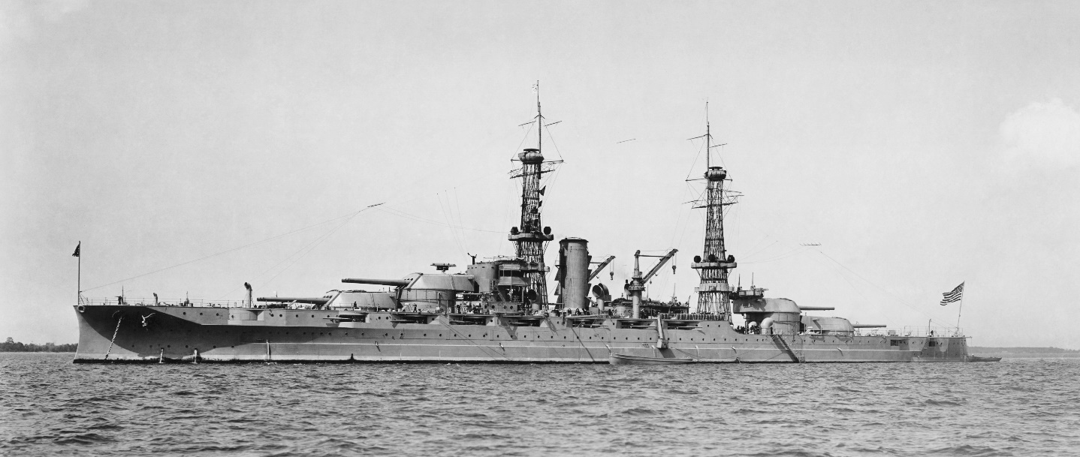
«Договір 5-ти» (6 лютого 1922 р.)
(США, Англія, Франція, Італія, Японія)
1. встановлення тоннажу лінійних кораблів та авіаносців для США, Великої Британії, Японії, Франції та Італії у співвідношенні 5 : 5 : 3 : 1,75 : 1,75.
2. скасування права Британії мати такий флот, який би дорівнював флотам двох наступних за нею держав.
3. зобов’язання не будувати морські бази ближче ніж 5 тис. км від Японії.
«Договір 9-ти» (6 лютого 1922 р.)
(США, Англія, Франція, Японія, Голландія, Бельгія, Португалія, Італія, Китай).
1. визнання суверенітету, територіальної цілісності та недоторканності Китаю. Рівні можливості в економічній діяльності в Китаї й торгівлі з ним (принцип «відкритих дверей» та «рівних можливостей»).
2. відмова Японії від монопольного становища в Китаї.
3. спрямування договору проти китайського національно-визвольного руху.

Slide 12
Версальсько-Вашингтонська система — це система міжнародних договорів, яка визначала відносини у світі після Першої світової війни.
Переваги
- розрядка післявоєнної напруженості.
- створення Ліги Націй — 1-ї міжнародної організації.
- визнання незалежності нових європейських держав.
Недоліки
1. репарації перевищували можливості переможених.
2. виникнення ре­ваншизму. Реваншизм – помста за поразку у попередній війні, підготовка до нової війни.
3. ігнорування інтересів Росії (СРСР);
4. загострення національних конфліктів у Європі.

Slide 13
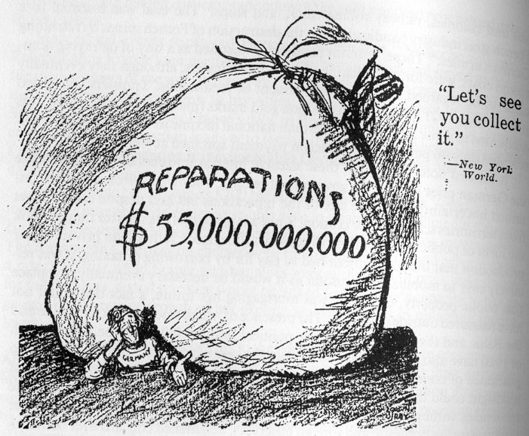
3. Проблема репарацій. Плани Дауеса та Юнга.
Рурський конфлікт, січень, 1923 р.
Неспроможність Німеччини сплатити накладені на неї репарації. Окупація Францією та Бельгією території Рурського вугільного басейну і Рурської області, у якій була зосереджена важка промисловість Німеччини.
Конфлікт вирішений завдяки репараційним планам Дауеса та Юнга.
Осінь 1923 р. — виведення французьких та бельгійських військ із Рурської області.

Slide 17
План Дауеса — репараційний план для Німеччини, розроблений міжнародним комітетом експертів під керівництвом Ч. Г. Дауеса і затверджений на Локарнській конференції держав-переможниць.
Зміст
1. Виведення французьких військ із Рура.
2. Визначення розмірів щорічних виплат Німеччини на найближчі чотири роки — 1-1,75 млрд. марок на рік, на наступні роки — по 2,5 млрд. марок.
3. Встановлення контролю над залізницями і Державним банком Німеччини, який був гарантом її репараційних виплат.
4. Надання Німеччині значних позик США.
План Юнга (1929 р.)
План Юнга — план стягнення репараційних платежів із Німеччини, що був названий на ім’я американського банкіра О. Юнга, який очолив розробку плану; план затверджений на Гаазькій конференції.
Зміст
Встановлення загального розміру репарацій Німеччини (майже 114 млрд. марок).
Щорічна сплата Німеччиною близько 2 млрд. марок упродовж 37 років.
Сплата репарацій винятково за рахунок надходжень до бюджету Німеччини та прибутків залізниць.
Скасування фінансового контролю та контролю над економікою Німеччини.

